Slide 1
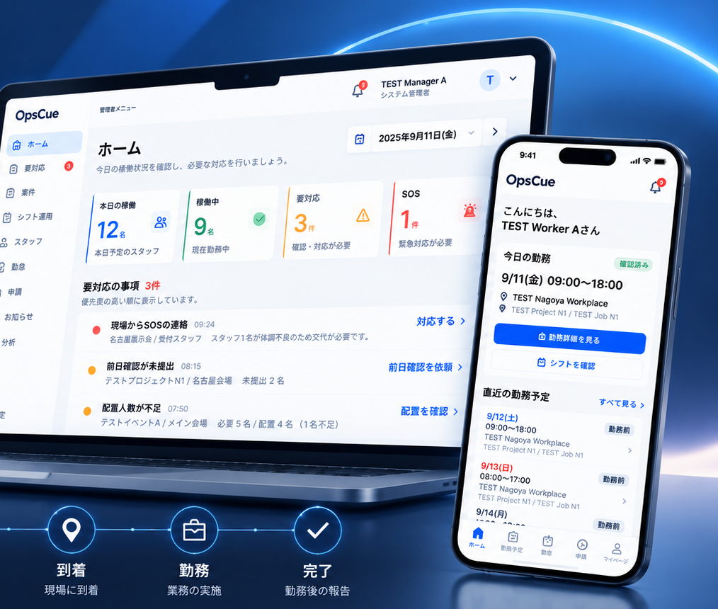
技育展2026 オンライン予選
「集合場所、
どこだっけ？」
現場で感じた不便から、生まれた。
OpsCue
募集から、
現場が無事に終わるまで。
スタッフと管理者をつなぐ
現場運営プラットフォーム
端末画像はコンセプトビジュアル
Notes:
スライド 1/7：OpsCue｜募集から、現場が無事に終わるまで。
発表枠：15秒（累計0〜15秒）
読み上げ推定：14秒／実測：未実施。全体原稿168秒＋切替・間12秒を計画。人による通し読み前の編集上の推定。
【読み上げ原稿】
「明日の集合場所、どこだっけ。」私自身、現場スタッフとして、必要な情報を探し直す不便さを感じていました。その経験から生まれたのが、OpsCueです。
【進行メモ・読み上げない】
冒頭の問いの後に短く間を取る。0:15までに次へ。
【状態・根拠・読み上げない】
表紙の端末画像は提供されたコンセプトビジュアル。実装・動作確認の証拠ではない。
作品の価値：現場体験から生まれた動機
【出典】
C:/Users/user/OpsCue/OpsCue-team-main/docs/ui_仕様書/OpsCue_Master_Specification_v1.3_2026-10-23.md
C:/Users/user/Pictures/95fd3106-53b5-4d06-b849-cbea5271f02c.png
基準資料：C:/Users/user/OpsCue/OpsCue-team-main/artifacts/geekten2026-preliminary-20261026/output/OpsCue_GeekTen2026_Preliminary.pptx
出典一覧：C:/Users/user/OpsCue/OpsCue-team-main/artifacts/geekten2026-preliminary-20261026/output/OpsCue_GeekTen2026_Sources.md
v2では保存素材と承認済み調査結果を使用。アプリや外部環境への接続・動作確認は行っていない。

Slide 2
OpsCue
2 / 7
勤務前に、情報を探し直していた
集合案内はLINE。
注意事項は別の資料。
スタッフ
必要な情報を
探し直す
一つの勤務の情報が、
複数の場所に分かれている。
管理者
未確認の人を
確認し直す
自分の現場経験と、管理者・スタッフの声
Notes:
スライド 2/7：勤務前に、情報を探し直していた
発表枠：25秒（累計15〜40秒）
読み上げ推定：23秒／実測：未実施。全体原稿168秒＋切替・間12秒を計画。人による通し読み前の編集上の推定。
【読み上げ原稿】
集合案内はLINE、注意事項は別の資料。勤務前に、いくつもの場所を探していました。管理者の方からも、前日や当日朝の連絡を分かりやすくしたい、という声がありました。同じ勤務を支えるのに、スタッフも管理者も、確認に手間がかかっている。これが開発の出発点です。
【進行メモ・読み上げない】
最初の30秒以内に「情報が分散している不便」を伝える。0:40までに次へ。
【状態・根拠・読み上げない】
Master Specification A.1/A.2。現場経験・会話に基づく課題仮説。正式な導入依頼・導入決定・定量効果を示さない。
作品の価値：当事者の課題と双方の負担
【出典】
C:/Users/user/OpsCue/OpsCue-team-main/docs/ui_仕様書/OpsCue_Master_Specification_v1.3_2026-10-23.md
基準資料：C:/Users/user/OpsCue/OpsCue-team-main/artifacts/geekten2026-preliminary-20261026/output/OpsCue_GeekTen2026_Preliminary.pptx
出典一覧：C:/Users/user/OpsCue/OpsCue-team-main/artifacts/geekten2026-preliminary-20261026/output/OpsCue_GeekTen2026_Sources.md
v2では保存素材と承認済み調査結果を使用。アプリや外部環境への接続・動作確認は行っていない。

Slide 3
OpsCue
3 / 7
一つの勤務に、情報と行動をまとめる
One Shift, One Timeline.
募集
応募
前日確認
出発
到着
勤務
完了
Worker
Admin
次の勤務と、今やること
対応が必要な人・現場
目指す業務フロー。全工程の動作確認済みを示すものではありません。
Notes:
スライド 3/7：一つの勤務に、情報と行動をまとめる
発表枠：30秒（累計40〜70秒）
読み上げ推定：28秒／実測：未実施。全体原稿168秒＋切替・間12秒を計画。人による通し読み前の編集上の推定。
【読み上げ原稿】
OpsCueは、募集から勤務完了までの情報を、一つの勤務を軸につなぐサービスです。スタッフには、次の勤務と、今やること。管理者には、確認が必要な人や現場を示します。こだわったのは、両者がそれぞれの立場で、次の行動を判断できることです。連絡を集めるだけでなく、現場で動くための入口をそろえます。
【進行メモ・読み上げない】
上の業務フローから、下のWorker/Adminへ視線を移す。1:10までに次へ。
【状態・根拠・読み上げない】
図は目指す業務フロー。全工程の実装・連携・動作検証済みを示す図ではない。
作品の価値：一つの勤務を軸に役割別の行動を支える設計
【出典】
C:/Users/user/OpsCue/OpsCue-team-main/docs/ui_仕様書/OpsCue_Master_Specification_v1.3_2026-10-23.md
基準資料：C:/Users/user/OpsCue/OpsCue-team-main/artifacts/geekten2026-preliminary-20261026/output/OpsCue_GeekTen2026_Preliminary.pptx
出典一覧：C:/Users/user/OpsCue/OpsCue-team-main/artifacts/geekten2026-preliminary-20261026/output/OpsCue_GeekTen2026_Sources.md
v2では保存素材と承認済み調査結果を使用。アプリや外部環境への接続・動作確認は行っていない。

Slide 4
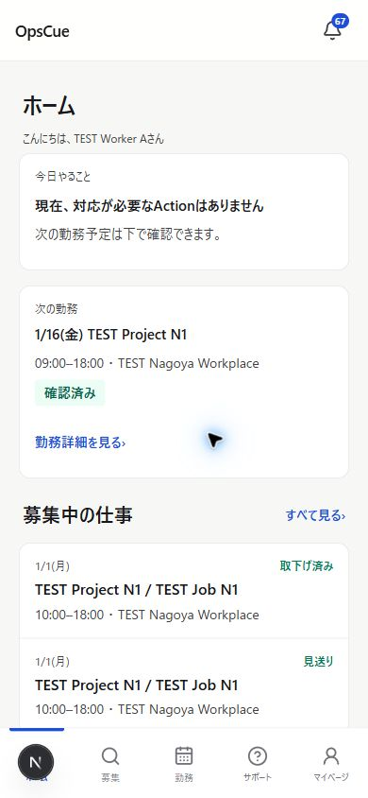
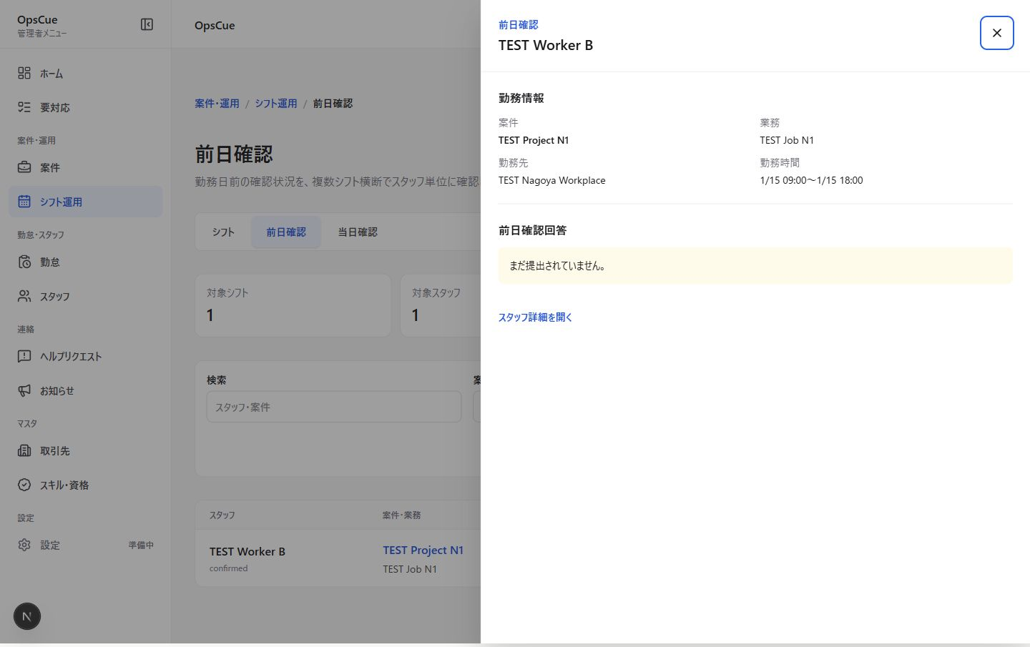
OpsCue
4 / 7
立場に合わせて、必要な情報が見える
Worker
Admin
スタッフ / 自分の勤務を確認
管理者 / 未提出の人を確認
次の勤務を拡大
前日確認を拡大
役割別の画面例（別の勤務）
2026年10月20日保存・テストデータ／現在の動作は未検証
Notes:
スライド 4/7：立場に合わせて、必要な情報が見える
発表枠：35秒（累計70〜105秒）
読み上げ推定：33秒／実測：未実施。全体原稿168秒＋切替・間12秒を計画。人による通し読み前の編集上の推定。
【読み上げ原稿】
こちらは、テストデータを使った保存画面です。左はスタッフ向け。次の勤務の日時と勤務先を確認し、詳細へ進む入口があります。右は管理者向け。前日確認がまだ提出されていないことを表示しています。スタッフは自分の勤務を、管理者は確認が必要な人を把握する。それぞれの立場で必要な情報を見せる設計です。二つは別の勤務の表示例で、現在の動作を示すものではありません。
【進行メモ・読み上げない】
全体像を示してから、左の「次の勤務」と右の「未提出」の拡大部分を指す。同期・操作前後とは説明しない。1:45までに次へ。
【状態・根拠・読み上げない】
2026-10-20のテストデータによる保存画面。WorkerはTEST Worker A、AdminはTEST Worker Bの別勤務。現在の動作確認や同一勤務の同期を示さない。原画像からネイティブ画像トリミングのみ。
完成度：保存済み実画面と役割別の情報設計
【出典】
C:/Users/user/OpsCue/OpsCue-team-main/docs/ui-screenshots/worker/home.png
C:/Users/user/OpsCue/OpsCue-team-main/docs/ui-screenshots/admin/shifts-pre-shift-detail.png
C:/Users/user/OpsCue/OpsCue-team-main/docs/ui-screenshots/README.md
基準資料：C:/Users/user/OpsCue/OpsCue-team-main/artifacts/geekten2026-preliminary-20261026/output/OpsCue_GeekTen2026_Preliminary.pptx
出典一覧：C:/Users/user/OpsCue/OpsCue-team-main/artifacts/geekten2026-preliminary-20261026/output/OpsCue_GeekTen2026_Sources.md
v2では保存素材と承認済み調査結果を使用。アプリや外部環境への接続・動作確認は行っていない。

Slide 5
OpsCue
5 / 7
応募できたか分からない。その再試行を安全に
問題
応答を受け取れず、受付済みか分からない
01
02
03
04
応募操作
通信結果が不明
同じキーで再試行
保存結果を再利用
受付キーを付与
失敗とは断定しない
キーを変えずに送る
結果が記録済みの場合
単一応募
設計・ソース実装あり
実環境での復旧は未検証
設計中
同一案件1〜10シフト一括応募：全件成功 または 新規0件
Notes:
スライド 5/7：応募できたか分からない。その再試行を安全に
発表枠：35秒（累計105〜140秒）
読み上げ推定：33秒／実測：未実施。全体原稿168秒＋切替・間12秒を計画。人による通し読み前の編集上の推定。
【読み上げ原稿】
応募したあと、通信が切れると、届いたのか分からなくなります。そこで単一応募では、同じ受付キーで再試行し、結果が記録済みなら再利用する設計にしています。同じ応募を重複登録しないための、冪等性という考え方です。ソース実装はありますが、実環境での復旧は未検証です。同じ案件の一から十シフトを、全件成功か新規登録ゼロにする一括応募は、別途設計中です。
【進行メモ・読み上げない】
上段の問題、中央の同じキーによる再試行、下段の実装・未検証・設計中の順に説明。2:20までに次へ。
【状態・根拠・読み上げない】
単一応募のコードはunknownを返し、retryable時にコンポーネント内のキーを保持する。SQLは要求内容を検査し、同じactor/keyの保存結果を返す。成功・キー保持の実環境検証は未実施。画面再読込や再ログインをまたぐキー永続化を保証しない。応募受付は採用・配置確定と別。一括応募の1〜10件、原子性、結果照会は設計段階。 v2の4段階目は「記録済みなら結果を再利用」と条件を明示する。全要求が記録済みだとは主張しない。
技術レベル：結果不明・同一キー再試行・冪等性と一括処理の原子性
【出典】
C:/Users/user/OpsCue/OpsCue-team-main/app/actions/worker-shift-applications.ts
C:/Users/user/OpsCue/OpsCue-team-main/components/worker/recruitment/worker-recruitment-application-controls.tsx
C:/Users/user/OpsCue/OpsCue-team-main/supabase/migrations/20260926175812_ocv1_worker_application_commands.sql
C:/Users/user/OpsCue/OpsCue-team-main/docs/ui_仕様書/OpsCue_Backend_%E9%96%8B%E7%99%BA%E6%89%8B%E9%A0%86%E6%9B%B8_20261023_%E6%94%B9%E8%A8%82%E7%89%88.md
基準資料：C:/Users/user/OpsCue/OpsCue-team-main/artifacts/geekten2026-preliminary-20261026/output/OpsCue_GeekTen2026_Preliminary.pptx
出典一覧：C:/Users/user/OpsCue/OpsCue-team-main/artifacts/geekten2026-preliminary-20261026/output/OpsCue_GeekTen2026_Sources.md
v2では保存素材と承認済み調査結果を使用。アプリや外部環境への接続・動作確認は行っていない。

Slide 6
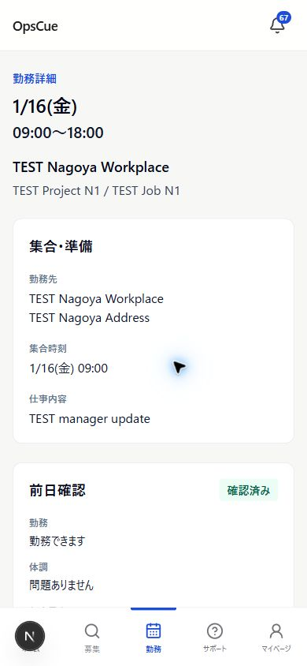
OpsCue
6 / 7
勤務前の確認が、この画面にまとまる
01
どこへ
勤務先・住所
02
何時に
集合時刻
03
どんな仕事
仕事内容
04
回答できているか
前日確認
2026年10月20日保存・テストデータ／現在の動作は未検証
Notes:
スライド 6/7：勤務前の確認が、この画面にまとまる
発表枠：25秒（累計140〜165秒）
読み上げ推定：23秒／実測：未実施。全体原稿168秒＋切替・間12秒を計画。人による通し読み前の編集上の推定。
【読み上げ原稿】
勤務前に、この画面で何を確認できるでしょうか。まず勤務先と住所、次に集合時刻、そして仕事内容。下には前日確認の回答があります。どこへ、何時に、どんな仕事へ向かうのかを、勤務ごとに見直せる構成です。今回は、同じ保存画面の必要な部分を拡大した静止画デモです。
【進行メモ・読み上げない】
全体画面を入口として、右の「どこへ」「何時に」「どんな仕事」「回答できているか」を上から順に指す。クリック不要。2:45までに次へ。
【状態・根拠・読み上げない】
静止画デモ。2026-10-20時点のテストデータ。左は保存画面全体、右は同じ画像の4領域の拡大。配置・確認番号・線はスライド側の説明。準備情報は元画面にある勤務先・住所・集合時刻・仕事内容まで。持ち物、地図、チェックリスト等を創作しない。現在の動作や操作前後ではない。
完成度：勤務前の確認に必要なUIを大きく提示
【出典】
C:/Users/user/OpsCue/OpsCue-team-main/docs/ui-screenshots/worker/assignments-detail.png
C:/Users/user/OpsCue/OpsCue-team-main/docs/ui-screenshots/README.md
基準資料：C:/Users/user/OpsCue/OpsCue-team-main/artifacts/geekten2026-preliminary-20261026/output/OpsCue_GeekTen2026_Preliminary.pptx
出典一覧：C:/Users/user/OpsCue/OpsCue-team-main/artifacts/geekten2026-preliminary-20261026/output/OpsCue_GeekTen2026_Sources.md
v2では保存素材と承認済み調査結果を使用。アプリや外部環境への接続・動作確認は行っていない。

Slide 7
「集合場所、どこだっけ？」
探し直す不安を減らし、
安心して、次の行動へ。
現場で働く人のために、目指す体験
OpsCue
次のステップ
一括応募の検証
現場の声をもとに改善
募集から、
現場が無事に終わるまで。
Notes:
スライド 7/7：「どこだっけ」を減らし、次の行動へ
発表枠：15秒（累計165〜180秒）
読み上げ推定：14秒／実測：未実施。全体原稿168秒＋切替・間12秒を計画。人による通し読み前の編集上の推定。
【読み上げ原稿】
「集合場所、どこだっけ」を減らし、安心して次の行動を選べる現場を目指します。今後は一括応募の検証と改善を進めます。OpsCue。募集から、現場が無事に終わるまで。
【進行メモ・読み上げない】
冒頭の問いに戻り、目指す価値として述べる。最後のコピーに短く間を置く。3:00までに終了。
【状態・根拠・読み上げない】
今後の提案・展望。導入実績や現場検証済みの効果は主張しない。
作品の価値：可能性／技術レベル：次の検証課題
【出典】
C:/Users/user/OpsCue/OpsCue-team-main/docs/ui_仕様書/OpsCue_Master_Specification_v1.3_2026-10-23.md
C:/Users/user/OpsCue/OpsCue-team-main/docs/ui_仕様書/OpsCue_Backend_%E9%96%8B%E7%99%BA%E6%89%8B%E9%A0%86%E6%9B%B8_20261023_%E6%94%B9%E8%A8%82%E7%89%88.md
基準資料：C:/Users/user/OpsCue/OpsCue-team-main/artifacts/geekten2026-preliminary-20261026/output/OpsCue_GeekTen2026_Preliminary.pptx
出典一覧：C:/Users/user/OpsCue/OpsCue-team-main/artifacts/geekten2026-preliminary-20261026/output/OpsCue_GeekTen2026_Sources.md
v2では保存素材と承認済み調査結果を使用。アプリや外部環境への接続・動作確認は行っていない。

